Slide 1
ПРЕЗЕНТАЦИЯ
ЭЛЕКТИВНОЙ ДИСЦИПЛИНЫ
«Лексико-фразеологические основы римской юриспруденции»
Кафедра русского языка и культуры речи

Slide 2
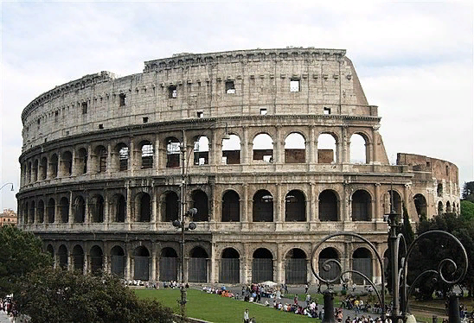
Целью освоения дисциплины «Лексико-фразеологические основы римской юриспруденции»
является: 1) формирование лингвокультурной личности, способной глубоко понимать и использовать латинскую лексику и фразеологию в академическом преподавании римского права;
2) освоение латинской правовой лексики и фразеологии для решения коммуникативных задач в профессиональном юридическом общении.

Slide 3
Задачи дисциплины «Лексико-фразеологические основы римской юриспруденции»:
погружение в историко-культурный контекст Древнего Рима;
знакомство с особенностями языковой системы латинского языка и её индоевропейскими корнями;
знакомство с правилами чтения и произношения;
освоение элементарной грамматики;
овладение лексико-фразеологической основой римской юриспруденции;
сравнительно-сопоставительный анализ латинской и русской юридической терминологии.

Slide 4
Для кого предназначена дисциплина?
Обучающиеся направления подготовки
40.03.01 Юриспруденция. Прокурорско-следственный профиль
40.03.01 Юриспруденция. Уголовно-правовой профиль
40.03.01 Юриспруденция. Следственно-судебный профиль
40.03.01 Юриспруденция. Гражданско- правовой профиль
40.03.01 Юриспруденция. Судебно-адвокатский профиль

Slide 5
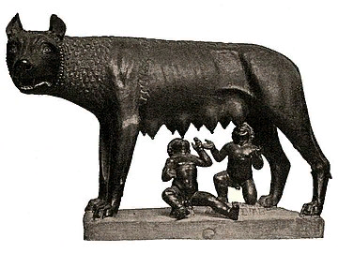
Что изучается в ходе освоения дисциплины?
История развития латинского языка
Роль латыни в профессиональной деятельности юриста
Латинский алфавит
Правила чтения, произношения, постановки ударения и перевода текста
Основы грамматики
Терминологическая лексика и фразеология

Slide 6
Тематический план дисциплины
Тема 1. Латинский юридический язык и его роль в формировании европейского частного права. История возникновения алфавита, периодизация и источники.
Тема 2. Латинский юридический текст. Его специфика, организация и перевод.
3. Тема 3. Латинский глагол как источник формирования понятийно-терминологического аппарата в сфере судебной экспертизы
Тема 4. Латинское имя существительное в нормах права.
Тема 5. Латинские имя прилагательное и местоимение в юридической терминологии и фразеологии.
Тема 6. Правовая доминанта латинской фразы

Slide 7
Как будут проходить занятия?
Опросы на знание латинской лексики и фразеологии
Анализ и толкование слов и фраз. Изучение источников правовой терминологии
Выполнение заданий по грамматике
Круглые столы об историко-культурных условиях формирования юридической латыни
Переводы латинских текстов

Slide 8
Значение дисциплины для дальнейшего обучения
Основные положения дисциплины могут быть использованы в дальнейшем при изучении следующих дисциплин:
Римское право;
Теория и практика судебной риторики;
Отечественные традиции судоговорения;
Уголовное право и Уголовный процесс;
Международное право;
Международное частное право

Slide 9
Значение дисциплины для практической работы юриста
Возможность применять правовую латинскую лексику и фразеологию в научных текстах на иностранных языках;
Возможность применять правовую латинскую лексику и фразеологию в текстах криминалистической экспертизы;
Возможность применять правовую латинскую лексику и фразеологию в профессиональной коммуникации любого профиля как в устной, так и в письменной форме.

Slide 10
СПАСИБО ЗА ВНИМАНИЕ!

